Slide 1

杜莹
计算机与信息工程学院 软件工程系

Slide 2
课前复习
软件生命周期指的软件产品从考虑其概念开始到交付使用，直至最终退役为止的整个过程
软件过程模型是对软件开发过程的抽象，也称为软件开发模型
瀑布模型、原型模型、增量模型……
区分软件生命周期、软件开发模型、软件开发方法…
问题定义关注“软件将要解决什么样的问题？”
可行性分析关于“用户的问题在给定条件下是否有解决办法？”
可行性分析的过程：确定系统目标和规模、研究现有系统、建立新系统的逻辑模型、重新定义问题……

Slide 3
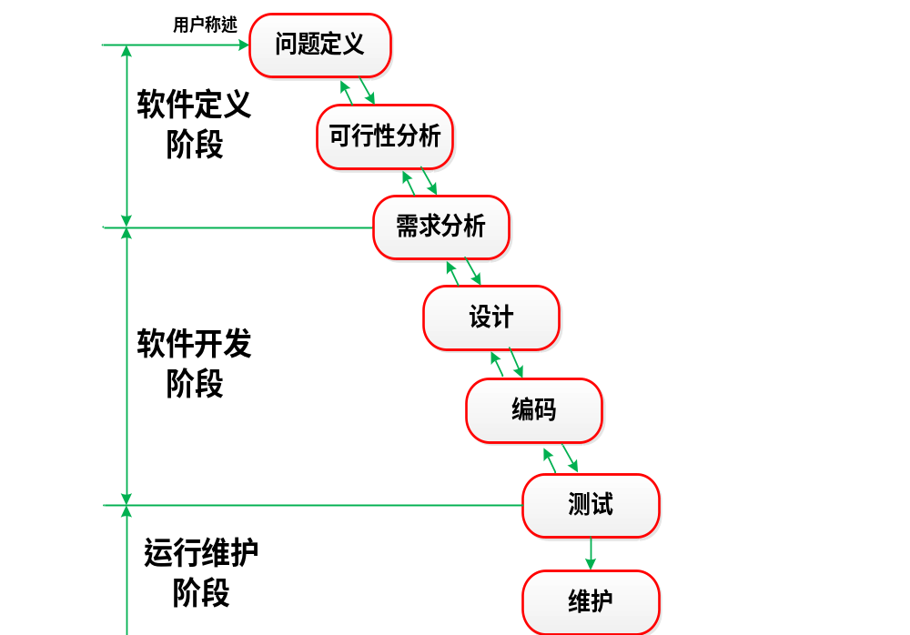
课程进度
我们现在的位置

Slide 4
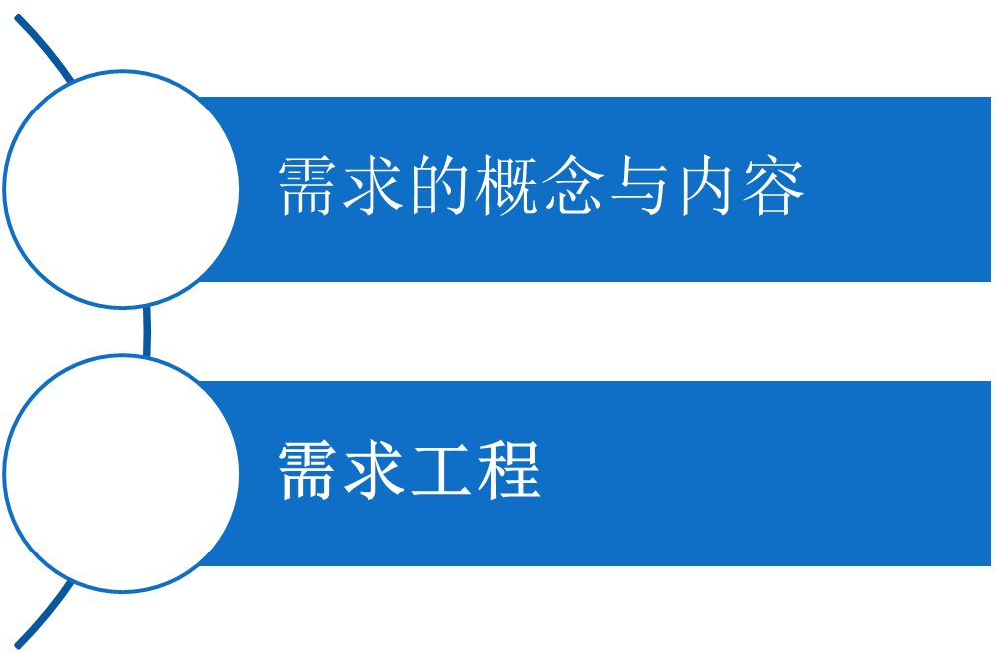
第四讲：需求工程

Slide 5
需求的概念
定位：
可行性研究阶段后，系统设计之前（承上启下）
任务：
最终形成一份经开发方和用户认可或达成共识的软件需求规格说明书
关注：系统必须做什么?

Slide 6
美国Standish Group调查报告
  ---项目成功/失败因素分析（95年）
成功的因素 |  | 为什么有问题 |  | 失败的原因
用户参与 | 15.9% | 缺乏用户输入 | 12.8% | 不完整的需求 | 13.1%
行政管理支持 | 13.9% | 不完整的需求和规格说明 | 12.3% | 缺乏用户参与 | 12.4%
明确的需求陈述 | 13.0% | 变化的需求和规格说明 | 11.8% | 缺乏资源 | 10.6%
适当的计划 | 9.6% | 缺乏行政支持 | 7.5% | 不现实的期望 | 9.9%
实际的期望 | 8.2% | 技术上不胜任 | 7.0% | 缺乏行政支持 | 9.3%
更小的项目基础 | 7.7% | 缺乏资源 | 6.4% | 变化的需求和规格说明 | 8.7%
可胜任的开发人员 | 7.2% | 不现实的期望 | 5.9% | 没有计划 | 8.1%
物主身份 | 5.3% | 不清楚的目标 | 5.3% | 不再需要它 | 7.5%
清楚的想象和目标 | 2.9% | 不现实的时间框架 | 4.3% | 缺乏IT管理 | 6.2%
开发人员努力专心工作 | 2.4% | 新技术 | 3.7% | 技术上的失误 | 4.3%
其他 | 13.9% | 其他 | 23.0% | 其他 | 9.9%
Notes:
Standish Group是美国专门从事跟踪IT项目成功或失败的权威机构。

Slide 7
需求问题（1/3）
需求问题的根本原因
      软件没有固定的形态
      软件所解决问题的复杂性：
    系统与人之间的复杂交互：人控制软件系统,软件系统需要控制人
    涉及多种不同类别的用户,他们的需求之间存在着潜在的冲突

Slide 8
需求问题（2/3）
现实中的问题
开发一个软件系统最为困难的部分就是清楚开发什么，也即编写出详细的需求说明书
在大多数的软件开发中，用户可能不清楚他的需求到底是什么

Slide 9
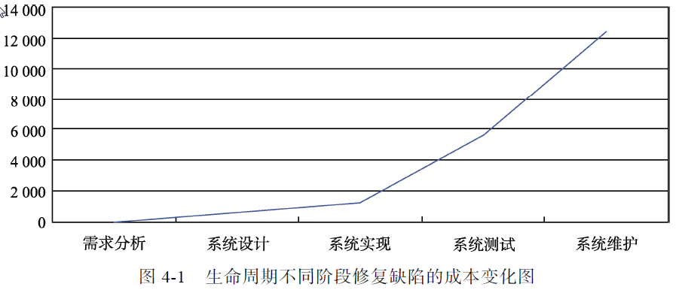
需求问题（3/3）
不同时期修改缺陷对提高软件成本的影响

Slide 10
需求的定义（1/2）
(1)用户解决问题或达到目标所需的条件或能力；
(2)系统或系统部件为满足合同、标准、规范或其他正式文档所需具有的条件或能力；
(3)一种反映上述(1)和(2)两种条件或能力的文档描述。
-----IEEE

Slide 11
需求的定义（2/2）
并没有一个清晰、毫无二义性的“需求”术语存在
真正的“需求”实际上在人们的脑海中
任何文档形式的需求仅是一个模型，一种叙述

Slide 12
需求的分类
FURPS+模型
功能性(Functional)
可用性(Usability)
可靠性(Reliability)
性能(Performance)
可支持性(Supportability)
“+”是指一些辅助性的和次要的因素： 实现、接口、操作、包装、授权

Slide 13
需求的层次
业务需求
用户需求
系统需求
Notes:
业务需求：反映了组织机构或客户对系统、产品高层次的目标要求，定义了项目的远景和范围，即确定了软件产品的发展方向、功能要求、目标客户和价值来源。
用户需求：描述了用户使用的产品必须要完成的任务，是从用户角度对系统功能需求和非功能需求进行的描述。

Slide 14
需求的层次
业务需求
反映了组织机构或客户对系统、产品高层次的目标要求，定义了项目的远景和范围，即确定了软件产品的发展方向、功能要求、目标客户和价值来源。
Notes:
业务需求：用户需求：描述了用户使用的产品必须要完成的任务，是从用户角度对系统功能需求和非功能需求进行的描述。

Slide 15
需求的层次
用户需求
描述了用户使用的产品必须要完成的任务，是从用户角度对系统功能需求和非功能需求进行的描述。
Notes:
业务需求：反映了组织机构或客户对系统、产品高层次的目标要求，定义了项目的远景和范围，即确定了软件产品的发展方向、功能要求、目标客户和价值来源。
用户需求：描述了用户使用的产品必须要完成的任务，是从用户角度对系统功能需求和非功能需求进行的描述。

Slide 16
需求的层次
系统需求
  功能性需求
  What:“系统做什么”
  非功能性需求
  How:“系统做的怎么样”

Slide 17
功能需求 VS 非功能需求
功能需求规定了系统必须执行的功能，而非功能需求是一些限制性要求，是对实际使用环境所作的要求，例如，性能要求，可靠性要求，安全性要求等等。例如：
编号 | 功能需求
1 | 提供病历信息录入
2 | 提供病历信息的条件查询
3 | 提供日统计、月统计、年统计，并提供打印功能
编号 | 性能需求
1 | 医疗信息系统必须支持100个客户的同时访问
2 | 医疗信息系统应该在10秒内从10000条记录中检索出需要的患者信息
3 | 医疗信息系统应该在1分钟内给出医院的季度统计报告

Slide 18
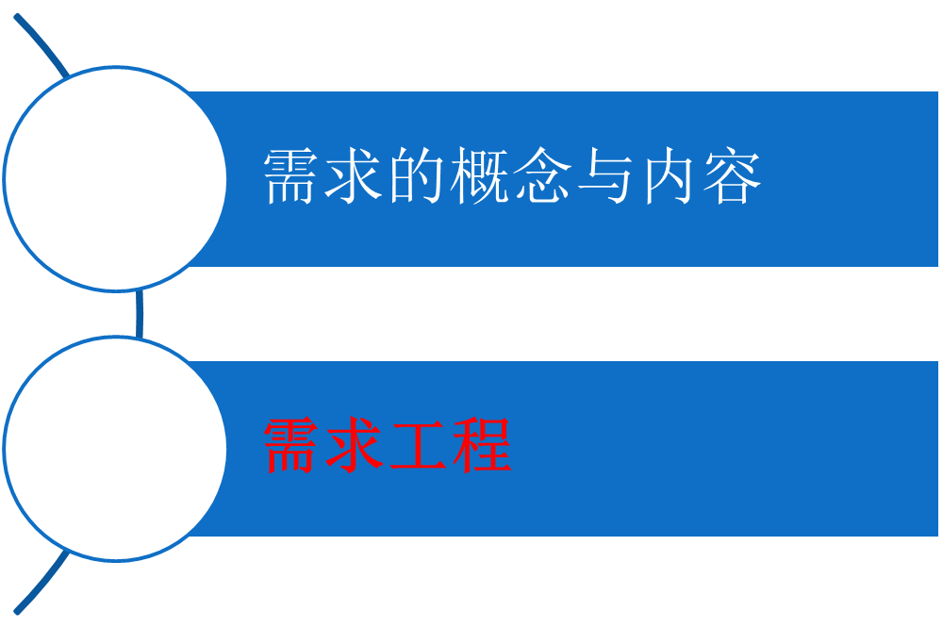
第四讲：需求工程

Slide 19
需求工程（1/2）
软件工程的子领域
定义：
应用已经证实有效的技术、方法进行需求分析，确定客户需求，帮助分析人员理解问题并定义目标系统的所有外部特征的一个学科.
输出：软件系统的需求规格说明（requirements specification ）

Slide 20
需求工程（2/2）
需求工程的分类
  系统需求工程：针对由软硬件共同组成的整个系统
  软件需求工程：专门针对纯软件部分

Slide 21
需求工程的内容
需求工程
需求开发
需求管理
需求获取
需求分析与建模
编写需求规格说明书
需求评审
需求变更控制
需求版本控制
需求跟踪
需求状态跟踪

Slide 22
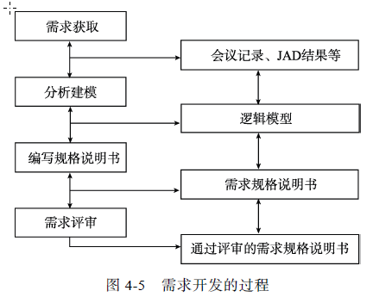
需求开发过程

Slide 23
需求开发：需求获取
  访谈
  问卷调查
  专题讨论会
  建立快速原型
  基于用例的方法

Slide 24
需求开发：需求分析与建模
用清晰、简明的方式将需求分析获得的信息记录下来的过程，建模结果是一个逻辑模型，是对问题对理解的专业化描述，描述系统必须做什么，不解决如何做。模型的角色如下：

Slide 25
需求开发：需求分析与建模
模型的角色如下：
帮助分析员理解系统的信息、功能和行为，使得需求分析认为更加容易实现，结果更加系统化。
评审焦点，成为确定需求规格说明的完整性、一致性和精确性的重要依据。
设计的基础，为设计者提供了软件要素的表示视图。

Slide 26
需求建模方法
  结构化需求建模
  面向对象建模

Slide 27
需求建模方法
  结构化需求建模：自顶向下、逐层分解的系统分析方法来定义系统的需求。工具：数据流图、数据字典、加工说明、状态变迁图、实体-关系图等等。

Slide 28
需求建模方法
  面向对象建模：把系统看做是相互协作的对象，这些对象是结构和行为的封装，系统所有功能通过对象之间相互发送消息来获得。由三个独立模型构成：
    功能模型：用例图
    分析对象模型：类图和对象图
    动态模型：由状态图和顺序图表示

Slide 29
需求开发：编写需求规格说明
需求规格说明
需求开发的结果，它描述了一个软件系统必须实现的功能和性能，以及影响该系统开发的约束。
软件开发过程中非常重要的文档，是软件系统的逻辑模型的重要组成部分！

Slide 30
需求规格说明的作用
作为用户方和开发方之间的合同，为双方相互了解提供基础
反映问题的结构，作为系统设计和编码的依据
作为测试和验收目标系统的依据

Slide 31
需求开发：需求评审
目的：识别需求规格说明的缺陷
正式评审
非正式评审

Slide 32
需求管理
目标：
使软件需求受控，并建立供软件工程和管理使用的基线，使软件计划、产品和活动与软件需求保持一致
任务：
分析变更影响并控制变更过程，主要包括：
  需求变更控制
  需求版本控制
  需求跟踪
  需求状态跟踪

Slide 33
需求管理：需求变更控制
背景：
需求的改变是合理的、不可避免的。然而，需求变更通常会对项目的进度、人力资源产生很大的影响。因此，控制好需求变更显得十分重要.

Slide 34
需求管理：需求变更控制
需求变更控制步骤：
对提出的变更请求进行评审
由项目变更控制委员会或相关职能的类似组织对变更请求进行裁定
按照需求变更控制流程实施变更

Slide 35
需求管理：需求变更控制
需求变更控制原则：
建立需求基线
定义明确的需求变更控制流程
变更应及时通知所有涉及的人员
变更后受影响的软件计划、产品、活动都要进行相应的变更，以保持和更新的需求一致

Slide 36
需求管理：需求版本控制
保证在需求文档中记录和反映所有的需求变化
每一个公布的需求文档应该包括一个修正版本的历史记录，即变更内容、变更日期、变更人姓名等

Slide 37
xxxx系统需求分析报告
修改记录：
版本号 | 修改批准人 | 修改人 | 修改日期 | 签收人

Slide 38
需求管理：需求跟踪
建立需求与软件开发过程中其它信息的联系：
  需求是谁提出的
  提出该需求的原因或者背景
  哪些需求与该需求相关
  需求对应的设计是那一部分
  需求是由哪部分代码实现的
  需求对应的测试用例是什么
有助于分析需求变更所带来的影响！

Slide 39
需求管理：需求状态跟踪
监控和报告每项需求的状态和状态改变的条件：
  建议
  批准
  实现
  验证
  删除
  ………

Slide 40
需求管理工具
Rose
Caliber-RM
RA(Requirement Apprentice)
RequisitePro

Slide 41
需求工程方法
定义：
在需求工程过程活动中应用的思想、技术、方法和工具的集合
两种常见的需求工程方法：
  面向过程的分析方法：输入输出的转换方式
  面向数据的分析方法：以数据结构的方式分析和描述系统
  面向控制的分析方法：强调同步、死锁、互斥、并发以及进程激活和挂起
  面向对象的分析方法：建立在系统对象以及对象间交互的基础之上
Notes:
面向数据的分析方法、面向控制的分析方法

Slide 42
第4章 小结
需求分析是承上启下（衔接可行性分析与系统设计）的重要活动
在项目需求阶段发现并修复错误所花费的成本与维护阶段发现并修复错误的成本比例可能达：1：200
需求工程是建立并使用完善的工程化方法，以较经济的手段获得准确表达用户需求的软件需求规格说明的一个学科
需求工程的主要关注点：需求开发和需求管理
需求开发的四步：需求获取、需求建模与分析、需求文档化、需求评审
需求管理主要包括：需求变更控制、需求版本控制、需求跟踪、需求状态跟踪

Slide 43
课程进度
面向过程的方法
面向对象的方法

Slide 44
面向过程的结构化开发方法
主要特点
  动态的视角，软件即输入输出过程
  强调模块化思想，主要采用抽象和分解两个手段
  主要采取“自顶向下、逐步求精”的过程
  程序=算法+数据结构

Slide 45
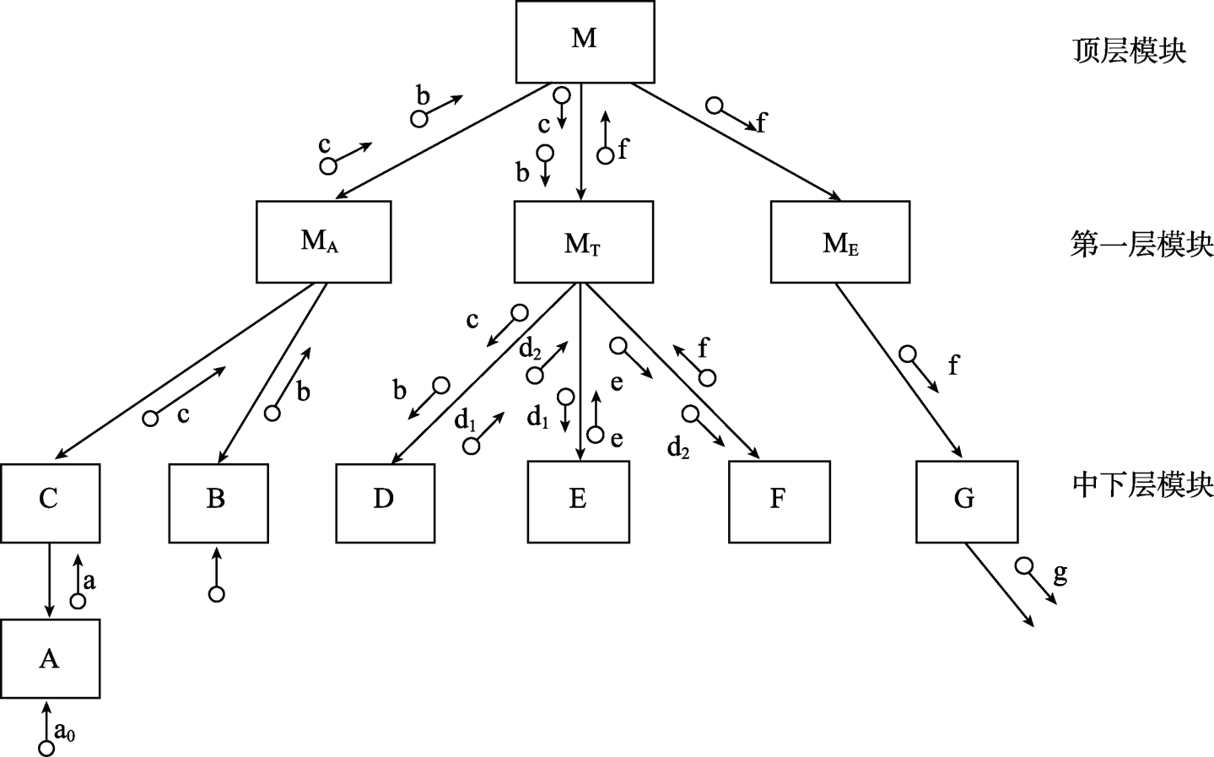
面向过程的结构化开发方法
主要思想示例
分解
抽象

Slide 46
结构化分析概述
发展历史
  提出：20世纪60年代末到70年代初
  成熟：20世纪70年代末到80年代中期
主要思想
抽象与分解 (控制复杂性的两个基本手段)
  抽象：在每个抽象层次上忽略问题的内部复杂性，只关注整个问题与外界的联系
  分解：将问题不断分解为较小的问题，直到每个最底层的问题都足够简单为止
软件工程产生的时期

Slide 47
抽象与分解
抽象：从作为整体的软件系统开始(第一层),每一抽象层次上只关注于系统的输入输出
分解：将系统不断分解为子系统、模块……
X
随着分解层次的增加，抽象的级别越来越低，也越接近问题的解(算法和数据结构)
3
4
1
2
1.1
2.1
2.2
1.2
1.3
2.3
2.4

Slide 48
结构化分析的逻辑模型
数据字典：核心，包含了软件使用和产生所有数据的描述
数据流图：功能建模，描述系统的输入数据流如何经过一系列的加工变换逐步变换成系统的输出数据流
实体—关系图：数据建模，描述数据字典中数据之间的关系
状态转换图：行为建模，描述系统接收哪些外部事件，以及在外部事件的作用下的状态迁移情况
数 据 对 象 描 述
实体-关系图
数据流图
加 工 规 约
数据字典
状态转换图
控 制 规 约

Slide 49
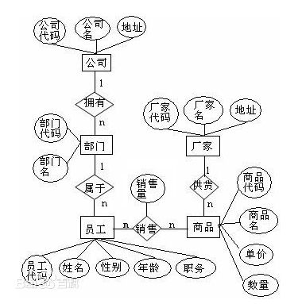
实体关系图
ER图由实体、属性以及关系构成。

Slide 50
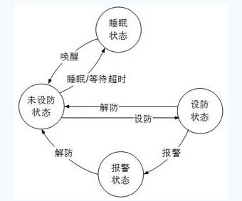
状态转换图
通过描绘系统的状态及引起系统状态转换的事件，来表示系统的行为。此外状态转换图还指明了作为特定事件的结果系统将做哪些动作（例如，处理数据）。因此状态转换图提供了行为建模机制。
在状态转换图中，每一个节点代表一个状态，其中双圈是终结状态。

Slide 51
数据流图
描述输入数据流到输出数据流的变换(即加工)过程
用于对系统的功能建模
DFD的基本元素：
数据流(data flow)：由一组固定成分的数据组成，代表数据的流动方向
加工(process)：描述了输入数据流到输出数据流的变换，即将输入数据流加工成输出数据流
文件(file)：使用文件、数据库等保存某些数据结果供以后使用
源或宿(source or sink)：软件系统输入数据的来源和输出数据的去向

Slide 52
源或宿
软件系统之外的人员或组织，表示软件系统输入数据的来源和输出数据的去向，因此也称为源点和终点
  如顾客，图书代理商，经理
源或宿用相同的图形符号表示
  当数据流从该符号流出时表示是源
  当数据流流向该符号时表示是宿
  当两者皆有时表示既是源又是宿

Slide 53
示例：图书订购系统DFD
核准的订购单
订购单
图书
订购
制作
发书单
发书单
顾客
顾客
帐单
收费数据
财务报表
制作
财务报表
收费
经理
图书库存
书库
管理
入库单
图书代理商
帐务数据库

Slide 54
加工和文件
加工：描述输入数据流到输出数据流的变换
  每个加工用一个定义明确的名字标识
  至少有一个输入数据流和一个输出流
  可以有多个输入数据流和多个输出数据流
文件：保存数据信息的外部单元
  每个文件用一个定义明确的名字标识
  由加工进行读写
  DFD中称为文件，但在具体实现时可以用文件系统实现也可以用数据库系统等实现

Slide 55
数据流
每个数据流用由一组固定成分的数据组成并拥有一个定义明确的名字标识
  如：订购单、账单、入库单等
数据流的流向
  从一个加工流向另一个加工
  从加工流向文件(写文件)
  从文件流向加工(读文件)
  从源流向加工
  从加工流向宿

Slide 56
示例：图书订购系统DFD
核准的订购单
订购单
图书
订购
制作
发书单
发书单
顾客
顾客
帐单
收费数据
财务报表
制作
财务报表
收费
经理
图书库存
书库
管理
入库单
图书代理商
帐务数据库

Slide 57
面向对象方法概述
  “面向对象方法”不仅仅是使用面向对象编程语言（ C++, Java ）
面向对象=对象 +类+ 继承+通信

Slide 58
面向对象基本概念
对象（Object）：
系统中用来描述客观事物的一个实体，它是构成系统的一个基本单位（或者构件），由一组属性和围绕这组属性进行计算的一组操作组成。
属性
用来描述对象静态特征的一个数据项。
操作
用来描述对象动态特征（行为）的一个动作序列。

Slide 59
面向对象基本概念
类（Class）
具有相同属性和操作的一组对象的集合，它为属于该类的全部对象提供了统一的抽象描述，其内部包括属性和操作两个主要部分。
类代表一个抽象的概念或事物，对象是在客观世界中实际存在的类的实例。

Slide 60
面向对象基本概念
类与对象的区别
  “同类对象具有相同的属性和服务”是指它们的定义形式相同，而不是说每个对象的属性值都相同。
  类是静态的，类的存在、语义和关系在程序执行前就已经定义好了。
  对象是动态的，对象在程序执行时可以被创建和删除。
在面向对象的系统分析和设计中，并不需要逐个对对象进行说明，而是着重描述代表一批对象共性的类。

Slide 61
面向对象基本概念
封装（Encapsulation）
把对象的属性和操作结合成一个独立的系统单位（对象），并尽可能隐藏对象的内部细节

Slide 62
面向对象基本概念
继承（Inheritance）
  子类可以自动拥有父类的全部属性和操作
  继承的作用：提供了软件的可重用性
  继承的类型：单继承、多继承

Slide 63
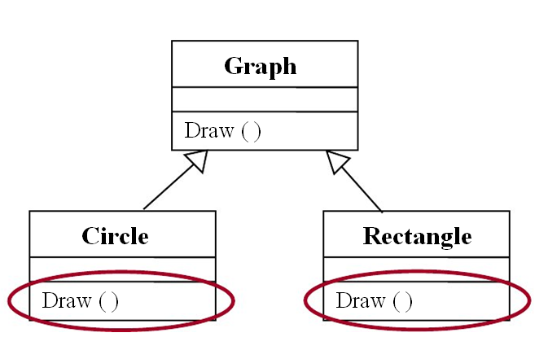
面向对象基本概念
多态性（Polymorphism）
指在父类中定义的操作被子类继承后，可以具有不同的数据类型或表现出不同的行为。

Slide 64
面向对象基本概念
消息（Message）
对象发出的服务请求，一般包含提供服务的对象标识、需要调用的操作标识、输入信息和应答信息等信息。
消息代表对象之间的交互

Slide 65
面向对象方法的发展历史
初始阶段
  1960年代 : Simula 编程语言
  1970年代: Smalltalk 编程语言
发展阶段
  1980年代： 许多 OO 编程语言（如 C++, Objective-C 等）
成熟阶段
  1990年代: 面向对象分析和设计方法（Booch, OMT, OOSE 等），以及java语言
  1997: UML
  逐渐替代了传统的结构化方法

Slide 66
什么是UML
UML（ Unified Modeling Language ）
  是一种面向对象的软件系统的通用可视化建模语言
  不是一种可视化的程序设计语言，而是一种可视化的建模语言
  不是过程，也不是方法，但允许任何一种过程和方法使用
可视化：UML 提供一组具有明确语义的图形符号，来建立清晰的模型以便于交流
Notes:
统一建模语言

Slide 67
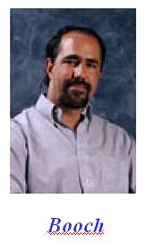
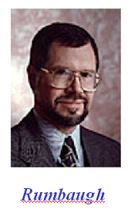
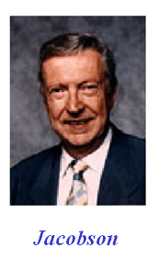
UML的发展历史
UML的创始人
  Grady Booch, Jim Rumbaugh, Ivar Jacobson
  在 Booch method, OMT, OOSE 的基础上，广泛征求意见，集众家之长，几经修改而完成的

Slide 68
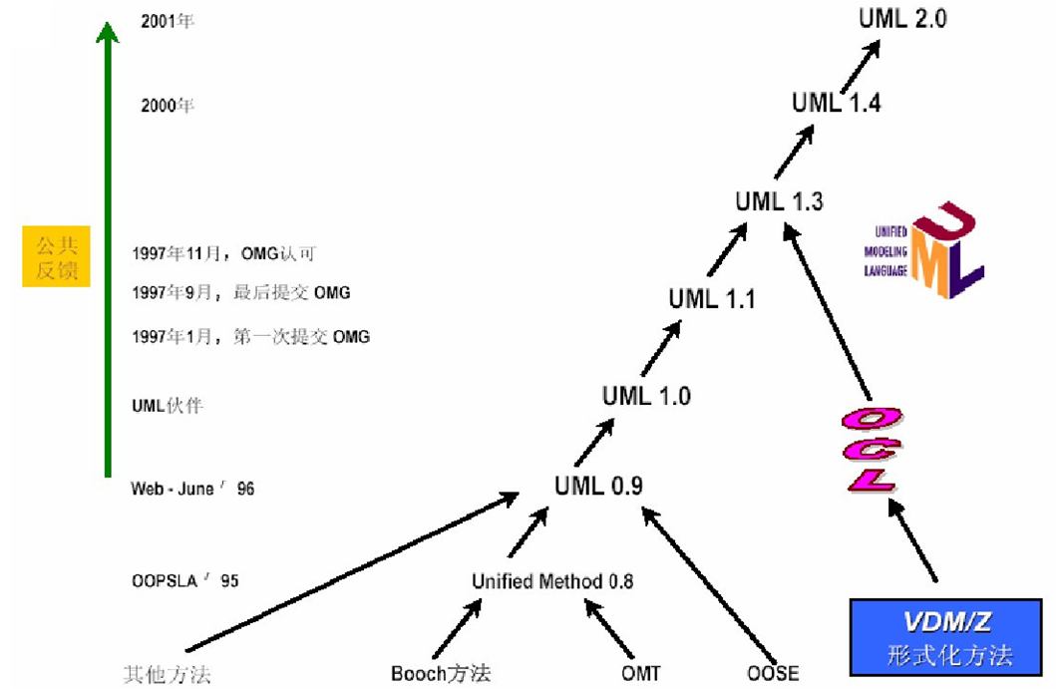
6.3.2 UML的发展历史

Slide 69
UML五种视图
描述系统的外部特性、系统功能等
描述系统设计特征，包括结构模型视图和行为模型视图
描述系统的实现特征
设计视图
实现视图
Use case
视图
进程视图
配置视图
描述系统的物理配置特征
描述系统内部的控制机制

Slide 70
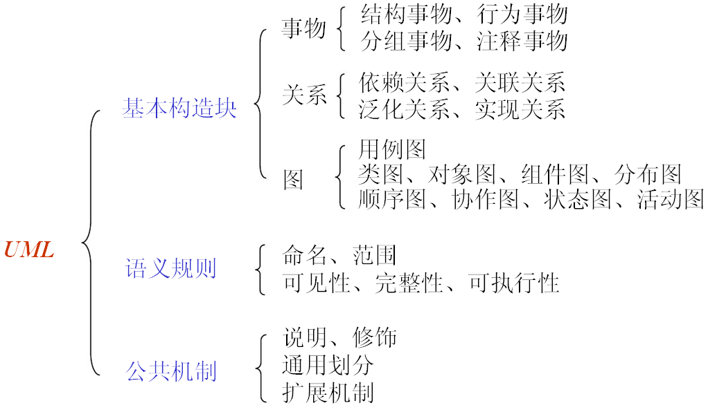
UML的构成
4种事物
4种关系
9种图

Slide 71
小结
结构化方法
面向对象方法

